Slide 1
Kós károly transzilvanizmusa
KMTKE Magyartanári tábor
Sátoraljaújhely, 2021 július 17-21.
Gál Gyöngyi

Slide 2
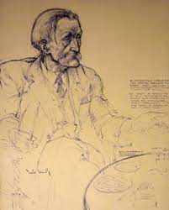
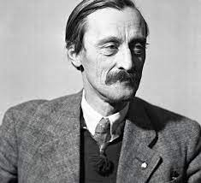
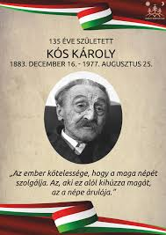
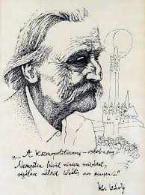
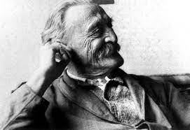
Kós Károly (1883-1977)

Slide 3
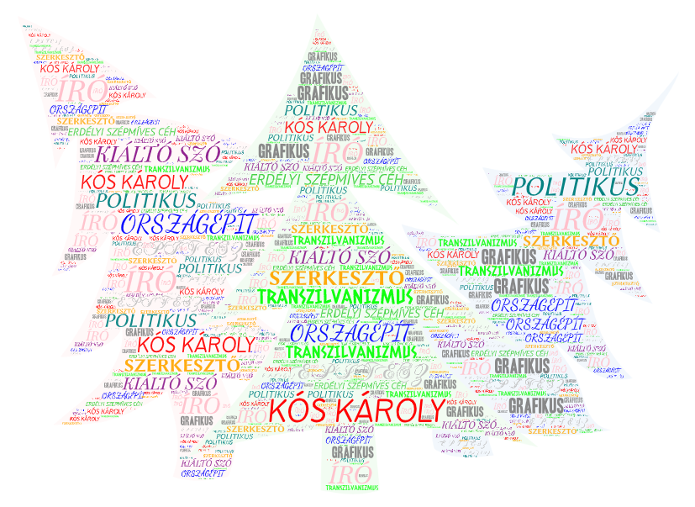
Kós károly transzilvanizmusa

Slide 4
Mi is a transzilvanizmus?
Politológiai megközelítésben: az erdélyi régió érdekeinek érvényesítését kitűző, „a magyar nemzeti és regionális öntudat feszültségteljes viszonyát hordozó” politikai ideológia, 1918 előtt a magyar államkereteken belül, illetve 1918 után Romániában;
Az irodalom síkján pedig az az irányzat, illetve kultúrpolitikai és cselekvésprogram, amely a trianoni békeszerződés utáni Erdélyben a kényszerűen önállósult magyar szellemi élet megteremtését és intézményeinek kifejlesztését tűzte ki céljául, s a programja nyomán született művekben is „Erdély lelkét” kívánta a szépirodalom eszközeivel kifejezésre juttatni.

Slide 5
...gyökerei:
A 19-20. század fordulóján Budapest központja mellett virágzásnak indul a regionális kultúra, melynek központjai: Kolozsvár, Marosvásárhely, Nagyvárad, Temesvár, Arad.
Az erdélyi magyar kultúra és irodalom évszázados történelmi és művelődési hagyományokra tekint vissza:
az erdélyi fejedelemségek örökségére,
a tordai országgyűlésen kimondott vallásszabadságra,
az 1848-49-es forradalom és szabadságharc közös emlékeire, amelyek Erdély és Magyarország összetartozásának a tudatát erősítették.
Az erdélyi irodalmi szemléletmód literátorai meghatározói voltak a mindenkori időben: Apáczai Csere János, Tótfalusi Kis Miklós, Bethlen Miklós, Körösi Csoma Sándor, Bolyai Farkas, Bolyai János, Kriza János, Barabás Miklós, Jósika Miklós és Kemény Zsigmond.

Slide 6
...gyökerei...
A történelmi múlttal rendelkező magyar erdélyi oktatási intézmények, mint a kolozsvári katolikus, református és unitárius kollégium, a nagyenyedi Bethlen Gábor Kollégium, a sepsiszentgyörgyi Székely-Mikó és a zilahi Wesselényi Kollégium, a székelyudvarhelyi és csíkszeredai katolikus középiskolák.
„Ezt a regionális színezetű irodalmat a szakirodalom az erdélyi kisebbségi irodalom egyenes előzményének tekinti.” (Pomogáts Béla, A határon túli Magyar irodalom. In: Literatura 1982, 3-4. sz., 56. p.)

Slide 7
Erdély kisebbségi irodalmának születése
A történelmi Magyarország kényszerű szétesésének szükségszerű következménye, melyet hosszas vajúdás, útkeresés időszaka követett.
Többségi, államalkotó pozícióból jogfosztott, megtűrt státusba került a magyarság, mely identitásválságba, az értékvesztettség állapotába, mély csüggedésbe sodorta.
(A húszas évek közepéig több mint kétszázezer magyar hagyta el Erdélyt).
Vallasek Júlia „A nemcsak politikai stratégiaként, hanem a sokkhatás természetes tömegpszichológiai hatásaként is értelmezhető passzivitás (repatriálás) ellenében meg kellett konstruálni azt az új identitást, amely lehetővé teszi az új helyzetben való továbbélést”

Slide 8
Kiáltó szó Erdély, Bánság, Körös-vidék és Máramaros magyarságához - Kós Károly, Paál Árpád és Zágoni István röpirata, mely 1921. január 23-án Kolozsvárott jelent meg.
az erdélyi gondolat alapdokumentuma,
a sajátos erdélyi identitás értelmezésnek máig ható eszméje
Meghatározta a két világháború között Erdélyben kibontakozó kulturális művelődési, irodalmi élet kibontakozásának folyamatát, a közéleti szerepvállalás ethoszát, művészi-alkotói világképét.
Itthonmaradásra, építő cselekvő munkára, állampolgári lojalitásra szólít fel:
(Kiáltó szó – idézet)

Slide 9
A transzilvanizmus mint összekötő és ellentmondásos gondolat
Konzervatívok (pl. Bánffy Miklós, Makkai Sándor), polgári liberálisok, radikálisok (pl. Kuncz Aladár, Áprily Lajos, Ligeti Ernő), „népi" radikálisok (pl.Tamási Áron, Kacsó Sándor, Szentimrei Jenő);
A politikában a transzilvanizmus céljai a politikai konstelláció függvényében változtak (autonómia érvényesítése, a 20-as években már csak a kisebbségi érdekvédelmi harc rész-célkitűzéseit tartották szem előtt, a II. világháborúhoz közeledve felerősödtek a területi revíziós törekvések.)
Az irodalmi transzilvanizmus esetében többféle meghatározás született, de a tudományos, szakszerű definíciók helyett érzelmektől átfűtött poétikai, publicisztikai megfogalmazások próbáltak rávilágítani lényegére.

Slide 10
A transzilvanizmus teoretikusai; Meghatározások:
Kós Károly – „feltámadt és van”
Tavaszi Sándor – „sajátos erdélyi lélek”
Makkai Sándor – „hit”
Kuncz Aladár – „világ-figyelő tető, nem szemhatár-szűkítő provincializmus„
(4-5 old. idézetek)
A művészetbe oldott transzilvanizmus az erdélyi táj, az erdélyi múlt, az erdélyi sors megidézésében talált rá arra a szimbolikus jelentésképző lehetőségre, melyben kifejezhette sajátos értéktudatát.

Slide 11
A transzilvanizmus cselekvésprogramja: írói csoportosulások - sajtótermékek, intézmények
A békediktátum következtében új határok közé kényszerült erdélyi magyarság helyzete gyökeresen megváltozott. Életének intézményes keretei széthullottak. Az otthontalanság és idegenség nyomasztó légkörében szinte a semmiből kellett megteremtenie saját kulturális, művelődési, irodalmi intézményrendszerét.
A regionalizmus jegyében az 1880-as évektől fejlett irodalmi-kulturális élet alakult ki, melyek az alapját képezték az építkezésnek:
Irodalmi társaságok működtek:
Marosvásárhelyen a Kemény Zsigmond Társaság (1876-tól),
Aradon a Kölcsey Egyesület (1881-től),
Kolozsváron az Erdélyi Irodalmi Társaság (1888-tól).
Sajtóorgánumok: Aradi Közlöny, Nagyváradi Lapok (1867-70), kolozsvári Kelet, Vásárhelyen Székely Hírlap" (1869-74), Szatmárnémetiben Szamos (1869)stb.
(Tolnai Gábor idézet – 6 oldal)

Slide 12
Az újságírás megváltozott szerepe és súlya
Ligeti Ernő értékelése (6. o)
1919-1940 a lapalapítások kora, néhány adat:
1919-ben 108 időszaki sajtóterméke volt Erdélynek, amiből 21 napilap.
1940-re 186-ra, illetve 33-ra változtak.
A korszak legtermékenyebb időszaka 1930-ra és 1936-ra tehető, akkor az időszaki kiadványok száma folyamatosan 300 fölött mozgott.
1938-ra azonban már csökkenést tapasztalhatunk, amelyet az akkor életbe lépett szigorú sajtótörvénynek tudható be, amely elsősorban a politikai sajtó megjelenésére írt elő szigorú feltételeket.
E nagy mennyiségű sajtótermék között sok a dilettáns kezdeményezés, a csak ideig-óráig működő kísérletezés, de számos olyan kiadvány is van, mely tájékozottságánál, igényességénél fogva kiállta az idők próbáját.

Slide 13
Sajtóorgánumok és írói csoportosulások
Nagyváradon Tabéry Géza jelentette meg a Magyar Szó (1919) című lapot, ugyancsak Váradon Zsolt Béla Tavasz(1919―1920) című folyóirata jelentkezett.
E két próbálkozással veszi kezdetét a tulajdonképpeni erdélyi irodalmi élet.
Itt közölt többek között Bartalis János, Bárd Oszkár, Berde Mária, Gulácsy Irén, Ligeti Ernő, Reményik Sándor, Szentimrei Jenő, Tompa László.
Az említettek nagyrészt már írói múlttal bíró alkotók voltak, akiknek írásai különböző pesti lapokban és kiadóknál jelentek meg, de igazi írókká a kisebbségi sors avatta őket.
Marosvásárhelyen a Zord Idő (1919-1921) című folyóiratot Osváth Kálmán szerkesztett.
Munkatársai között Berde Mária, Tompa László mellett olyan nevek tűnnek fel, mint Áprily Lajos, Molter Károly, Sipos Domokos.

Slide 14
Folyóirat / napilap+melléklet
A napilapok terjedelmes irodalmi melléklete jelentős szerepet vállalt az irodalmi élet kialakításában.
Kolozsváron jelent meg az Ellenzék című politikai, közgazdasági és társadalmi napilapot (1880–1944), mely 1923-tól vasárnapi melléklettel jelentkezett (Kuncz Aladár, Áprily Lajos a szerkesztői);
Keleti Újság (1918-1944), a két világháború közötti időszak egyik leghosszabb életű politikai napilapja. A Keleti Újságnak szintén fontos szerepe volt az erdélyi irodalmi élet megszervezésében. Hasábjain néhány év leforgása alatt 86 költő, 144 prózaíró, 10 színműíró, 85 irodalomkritikus és publicista, több mint 39 műfordító sorakozott fel.
Első önálló novellapályázata (1922) ad tollat Tamási Áron kezébe: Szász Tamás, a pogány c. legelső írása itt is jelenik meg 1922. júl. 23-án.
Brassói Lapok (1895-1940), szerkesztői: Szele Béla, majd 1938–1940 között Kacsó Sándor

Slide 15
Kolozsvár – irodalmi központ 1
A 20-as évek elejére már egyértelművé lett, hogy Erdélyben Kolozsvár tölti be a kulturális főváros szerepét.
Itt jelennek meg az erdélyi magyarság legrangosabb folyóiratai, s a köréjük szerveződő irodalmi csoportosulások mentén alakul az irodalmi-művelődési élet.
Az első jelentős irodalmi folyóirat a kolozsvári Napkelet (1920-1922), mely mögött a Keleti Újság írói gárdája állt.
Főszerkesztője Paál Árpád, szerkesztői Ligeti Ernő és Kádár Imre, segédszerkesztője Szentimrei Jenő.
A főmunkatársai: Bárd Oszkár, Janovics Jenő, Kós Károly, Nyírő József, Szombati-Szabó István, Tabéry Géza, Zsolt Béla.
egymással összefonódva három irányzat érvényesült: a transzilvanizmus (Paál Árpád, Kós Károly, Szentimrei Jenő), avantgardizmus és a nyugatosság.

Slide 16
Kolozsvár – irodalmi központ 2
1921-ben indul útjára a két világháború közötti időszak legrangosabb és leghosszabb életű folyóirata a Pásztortűz (1921-1944)
Címe jelképes és program értékű. (Grandpierre Emil idézet 10.o)
Első szerkesztője Reményik Sándor költő, majd 1923. augusztus 1-től Nyírő József folytatta, de itt találjuk később Dsida Jenőt is. 1934-től újra Reményik Sándor lett a lap főszerkesztője, majd 1938 májusától a Pásztortűz tulajdonosa is.
A folyóiratnak fiókszerkesztőségei, szerkesztői voltak :
Nagyenyeden Áprily Lajos
Marosvásárhelyen Berde Mária
Temesváron Endre Károly
Nagyváradon Gulácsi Irén
Székelyudvarhelyen Tompa László

Slide 17
Kolozsvár – irodalmi központ 3
A Pásztortűz hasábjain helyet kapott az erdélyi és egyetemes magyar irodalom szolgálatán túl a világirodalom éppúgy, mint a népművészet, művelődéstörténet, természettudományok új felfedezései, az irodalmi-művészeti tehetséggondozás, a nyelvművelés.
A folyóirat 1928-as és az 1933-as évfolyamait áttekintve kiderül, hogy: „kiket vállalt fel:
Lírai alkotásokkal: Babits Mihály, Bárd Oszkár, Csuka Zoltán, József Attila, Juhász Gyula, Kosztolányi, Maksay Albert, Mécs László, Reményik, Sárközi György, Sík Sándor, Szemlér Ferenc, Szentimrei Jenő, Tóth Árpád, Áprily Lajos, Sík Sándor, A világirodalmat Goethe, a román költészetet Lucian Blaga képviselte.
Prózai írásokkal volt jelen: Berde Mária, Gyallay Domokos, Kacsó Sándor, Kovács Dezső, Molter Károly, Móricz, Nyirő, P. Gulácsy Irén, Sipos Domokos, Tamási Áron; 1933-ban: Berde, Kolozsvári Grandpierre Emil, Herczeg Ferenc, Karácsony Benő, Adolf Meschendörfer, Móra, Nyirő, Szántó György, Tamási.

Slide 18
Kolozsvár – irodalmi központ 3
tanulmányok, könyvismertetések szerzői között olyan nevekre bukkanunk, mint Berde Mária, Debreczeni László, Gaál Gábor, Jancsó Elemér, Kós Károly, Kuncz Aladár, Ligeti Ernő, Szentimrei, Vita Zsigmond; Csűry Bálint, Kolozsvári Grandpierre Emil stb.
Művészi alkotások (festmények, metszetek, rajzok és szobrok): Aba-Novák Vilmos, Fadrusz János, Iványi-Grünwald Béla, K. Csikos Antónia, Márffy Ödön, Nagy Imre, Rippl-Rónai József, Barabás Miklós, Benczúr Gyula, Csók István, Kernstock Jenő, Kós Károly, Mányoky, Munkácsy, Paál László, Rippl-Rónai, Gy. Szabó Béla, Székely Bertalan, Szervátiusz Jenő stb.
Szigeti Lajos Sándor irodalomtörténész véleményével: „ Egy bizonyos, e folyóiratoknak fontos szerep jutott mind az európai avantgárd, mind az egyetemes magyar irodalom történetében, mind pedig különösen a helikoni erdélyi irodalom és a Korunk előkészületében.” Forrás: http://docplayer.hu/1316769-80-tiszataj-a-napkelet-a-periszkop-es-a-pasztortuz-muhelypoetikaja.html

Slide 19
Kolozsvár – irodalmi központ 4
A harmadik jelentősebb irodalmi lap szintén Kolozsváron jelent meg 1921-ben Vasárnap (1921-1923) majd Vasárnapi Újság (1923-1925) képes hetilap alcímmel.
Főszerkesztője Benedek Elek (aki a Cimbora (1922-1929) gyermeklapot is szerkesztette), felelős szerkesztője Kós Károly, majd Szentimrei Jenő. A lap elsőként kísérelte meg közös frontba tömöríteni az írókat, ezt célozta meg az első számban megjelent Kaláka felhívás, mely célként tűzte ki a nép, a falusi lakosság szellemi felemelését, művelését.
Munkatársai között szerepeltek azok a népi elkötelezettségű „fiatal székely írók”, - az első nemzedéki írói csoportosulás -, akiknek írásai 1923-ban közös kötetben, a Tizenegyek antológiájában jelentek meg, amelyet Láng Gusztáv a transzilvanizmus népi változata nyitányaként emleget.

Slide 20
Kolozsvár – irodalmi központ 4
Cseke Péter az erdélyi sajtó történetének kiváló ismerője jegyzi meg: „A Tizenegyektől veze­tett az út egyébként az Erdélyi Szépmíves Céh és a helikoni munkaközösség megszervezéséhez.

Slide 21
Erdélyi Szépmíves Céh 1
Kós Károly, Kuncz Aladár, Ligeti Ernő, Pál Árpád, Nyírő József, Zágoni István.
1924-ben létrehoznak egy könyvkiadó vállalkozást, egy betéti társaságot
Céljuk egyrészt, hogy az olvasóközönség számára értékes, eredeti erdélyi irodalmat közvetítsenek megfelelő művészi formában, másrészt hogy az alkotáshoz szükséges anyagi biztonság feltételeit megteremtsék az alkotók számára.
Politikájuk: évente tizenkét kötetet terveztek kiadni kétféle kiadásban: a pártoló tagok számára egy-egy bibliofil (amatőr) példányt pontos számozásokkal, azaz névre szólóan, kézzel merített papíron, metszett, antiqua típusú betűkkel, metszetekkel illusztrálva, kemény kézi kötésben, és egy olcsó, mindenki számára elérhető nagy példányszámú kiadást. (idézet 13. o)
1925-ben látott napvilágot: Gulácsy Irén Hamueső című regénye, Kádár Imre Bujdosó éneke, Kós Károly Varjú nemzetsége, Ligeti Ernő Föl a bakra! és Makkai Sándor Ördögszekér című műve.

Slide 22

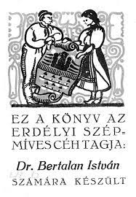
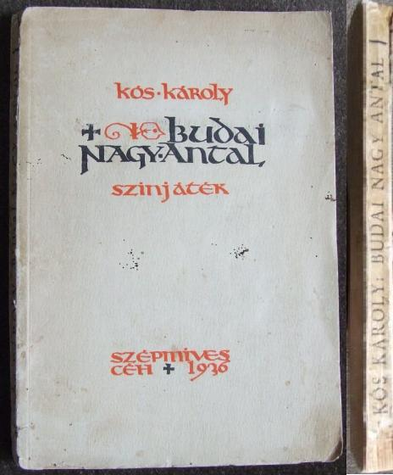
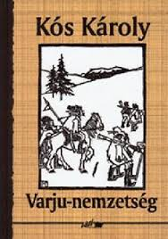








Az Erdélyi Szépmíves Céh kiadványaiból

Slide 23
Erdélyi Szépmíves Céh 2
1944 őszéig több mint 160 könyvet adott ki a Szépmíves Céh.
Az erdélyi magyar irodalomnak olyan mára már klasszikusnak tartott alkotói jelentek meg itt, mint Áprily Lajos, Bánffy Miklós, Bartalis János, Berde Mária, Dsida Jenő, Tamási Áron, Kemény János, Molter Károly, Reményik Sándor, Nyírő József, Tompa László, Jékely Zoltán, Kiss Jenő vagy Wass Albert és sokan mások.
A kiadóvállalat 1944-ig működött, megszakítatlan folytonosságát Kós Károlynak, az író-építésznek, a transzilvanizmus atyjának, a fáradhatatlan szervezőnek köszönhette, aki mindvégig a kiadó élén állt, valamint Kovács László publicistának, az Erdélyi Szépmíves Céh szerkesztőjének és igazgatójának.

Slide 24
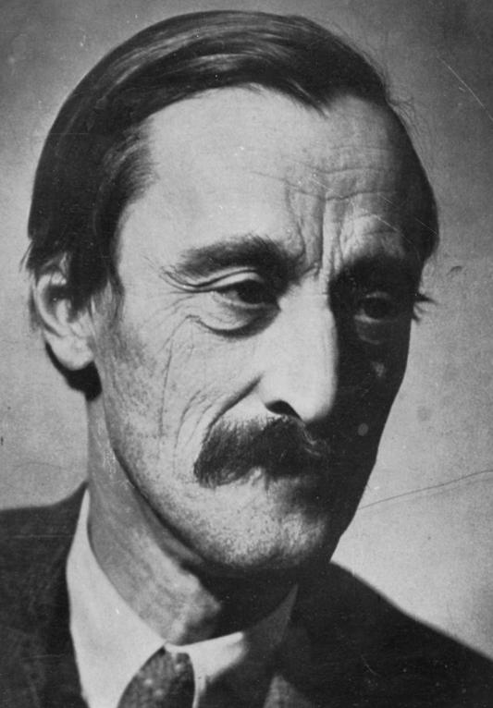
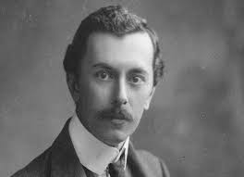
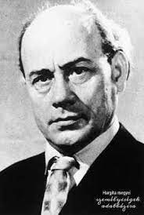
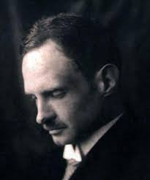
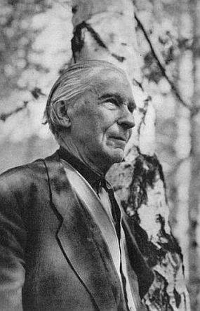
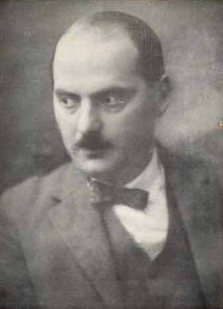
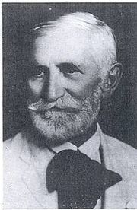
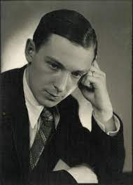
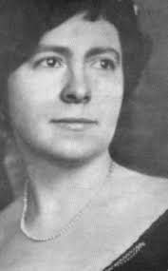
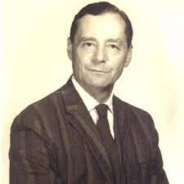
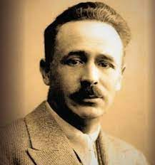
Az Erdélyi Szépmíves Céh alkotói

Slide 25
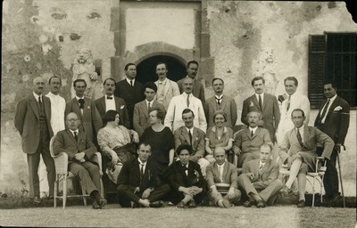
Helikon szabad írói munkaközösség (1926-1944)
Az Erdélyi Helikon első marosvécsi írótalálkozója, 1926. július 16-18.
A meghívottak, 24 személy
Állók hátul: Áprily Lajos, Kós Károly, Nyírő József. Állók elöl: Gyallai Domokos, Molter Károly, Bartalis János, Kuncz Aladár, Kádár Imre, Tabéry Géza, Remenyik Sándor, Hunyady Sándor, Szentimrei Jenő, Ligeti Ernő.
Ülő sor: Makkai Sándor, Berde Mária, Gulácsy Irén, Kemény János, Kemény János nővére, Bánffy Miklós, Olasz Lajos.
A földön ülnek: Kacsó Sándor, Finta Zoltán, Kovács László, Tamási Áron.

Slide 26
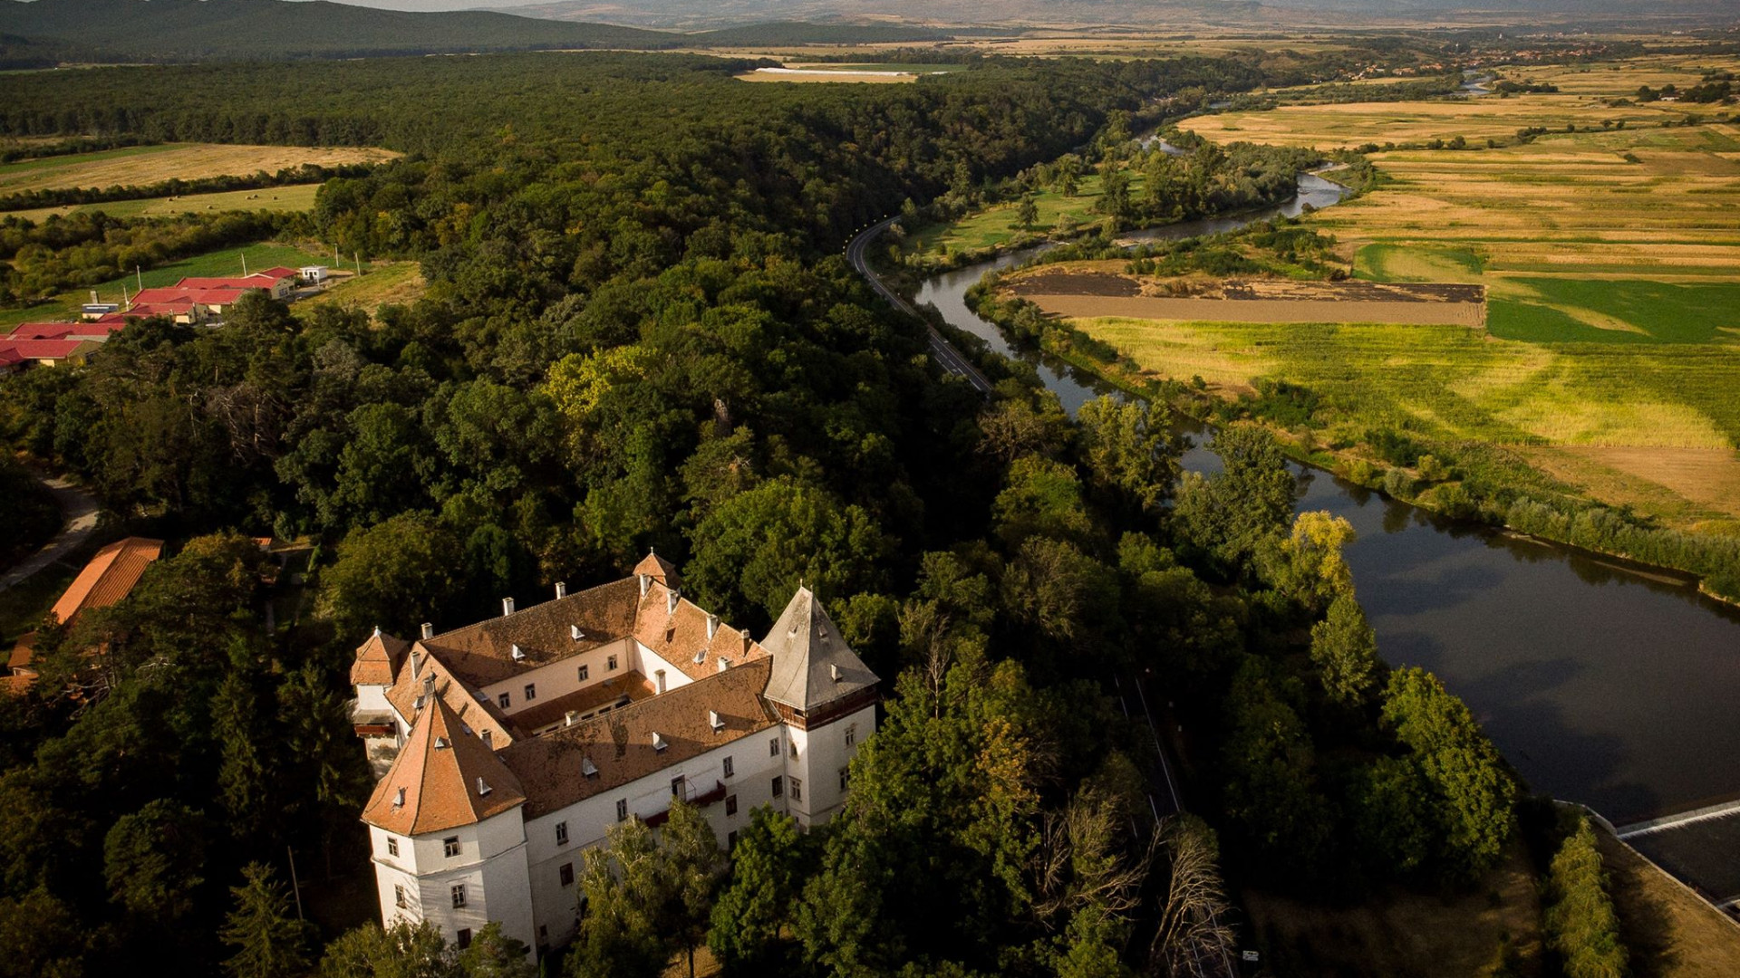
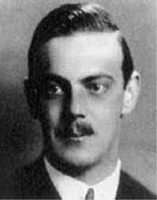
A marosvécsi kastély és Kemény János báró
Marosvévsi kastély
Kemény János (1903-1971)
a marosvécsi Helikon írói munkaközösség megalapítója, házigazdája

Slide 27
Helikon szabad írói munkaközösség első találkozója
Hatpontos határozatot fogadtak el, az első:
A népnevelés, az irodalom és a művészet problémáit kell a kisebbségi élet élvonalába állítani
biztosítani kell a szabad kritikai szellem érvényesülését
az erdélyi magyar írók saját könyvkiadó vállalatának és folyóiratának a megteremtését
a román és az erdélyi német irodalom megismertetését
támogatni kell a magyar színjátszás kibontakozását
elő kell segíteni az irodalmi társaságok és egyesületek működését.

Slide 28
Erdélyi Helikon című folyóirat (1928)
1928-ban az Erdélyi Helikon című folyóirat, a marosvécsi írói tömörülés irodalom- és művelődéspolitikájának sajtóterméke, melynek kiadását szintén az Erdélyi Szépmíves Céh vállalta fel.
A folyóirat főszerkesztője Bánffy Miklós lett, szerkesztői pedig Áprily Lajos, az ő Magyarországra települése után Kuncz Aladár, Lakatos Imre, Kós Károly majd 1933-tól megszűnéséig Kovács László.

Slide 29
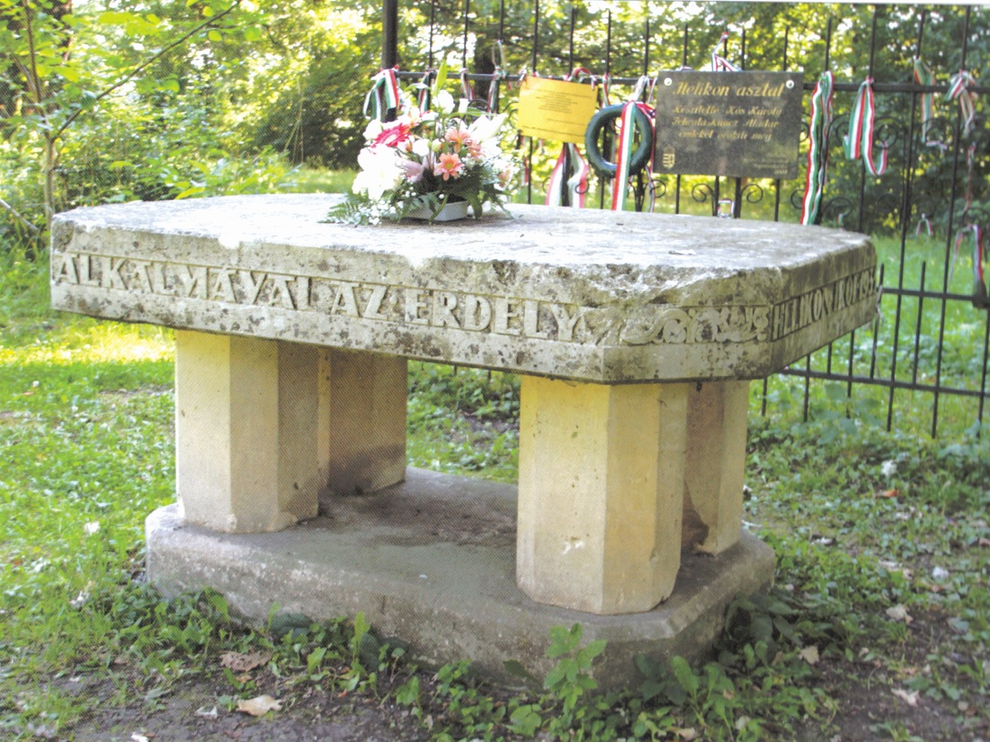
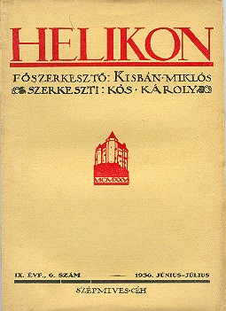

Slide 30
Erdélyi Magyar Írói Rend (EMÍR)
1933-as megalakulása
Tabéry Géza, Berde Mária deklarációja az Erdélyi Szépmíves Céh kiadói politikájával szembeni tiltakozás
Az EMÍR eszmei jelentősége valójában abban áll, hogy felhívta a figyelmet a helikoni írói közösség és irodalomszervezés belső ellentmondásaira s az erdélyi magyar irodalom differenciálódásának szükségességére. Forrás: Romániai magyar irodalmi lexikon

Slide 31
A transzilvanizmus külső, belső, elvi, nemzedéki, ideológiai viták kereszttüzében
az erdélyiség fogalmának differenciálódása, a helikoni egység megbomlása a 20-as évek végén
Pomogáts Béla a korszak kulturális-irodalmi folyamatait vizsgálva megállapítja, hogy az öntudatra ébredt erdélyi magyar irodalomnak „meg kellett határoznia elhelyezkedését az egyetemes magyar irodalmon, illetve az erdélyi irodalmi hagyományokon belül. Ezek az önmeghatározások váltották ki az első vitákat az erdélyi irodalom és a magyarországi irodalmi intézmények, mindenekelőtt a hivatalos, a konzervatív intézmények között.
irodalmi skizma pör
vallani és vállalni vita
lehet, mert kell
jelszó és mítosz

Slide 32
irodalmi skizma pör
A vita hátterében Ravasz László volt református püspök Irodalmi skizma című 1928-ban megjelenő cikke állt, amelynek nyomán elindult az úgynevezett schisma-pör.
Ravasz László említett cikkében a következőket állítja:„A magyar szellemi életet különösen fenyegeti a schisma. Először is az utolsó húsz esztendőben élesen elvált és szembekerült egymással a régi és új irodalom, a fiatalok és öregek irodalma [...] E mögött egy nagy politikai és világnézeti meghasonulás mélységei ásítanak: Ferenc József kora élesen elvált a XX. század forradalmi Magyarországától. Ezt a repedést eltüntette - bár nem szüntette meg - az az óriási tektonikus elváltozás, amelyet a világháború és a béke okozott. Utána a magyar nemzet összetört politikai egységének darabjai új országokban élnek tovább és próbálnak szellemi autarkiára szerveződni [...] Eredmény az, hogy ma már két irodalom van: az erdélyi és a magyarországi. [...] az új nagyobb erővel érvényesül Erdélyben, a régi leszögezi és konzerválja a magyarországit. Ha mindkettőnek egyforma volna az alkata: a krízist önmagukban megoldanák, de a különböző súly és erőviszonyok miatt egyik távolodik a másiktól és a szakadás nemcsak térbelivé, hanem szubsztancialissá válhat.” Forrás:http://epa.oszk.hu/02600/02697/00002/pdf/EPA02697_konyvbaratok_lapja_1928_01_02_105-107.pdf

Slide 33
A vita lezárása:
Pomogáts Béla a már említett tanulmányában így összegzi a vita lényegét: „Az "irodalmi skizma" vitája végül is segített abban, hogy az erdélyi irodalom tisztábban lássa és határozza meg helyzetét: mind a maga különleges feladatait, mind az egyetemes magyar irodalomban betöltött helyét. Ezt az önértelmezését fogadta el és igazolta mintegy Az erdélyi magyar irodalom kérdése című kis tanulmányában a nagy tekintélyű történész: Szekfű Gyula, midőn a "skizma-perben" állást foglalva, az erdélyiek mellett érvelt. "

Slide 34
„Vallani és vállalni”
A „Vallani és vállalni” néven ismertté vált vita nem fordul szembe a transzilvanizmus eszmeiségével, de már jelzi a szemlélet fokozatos átalakulását, a jelen felé fordulás igényét, a valóságirodalom elsődlegességét a történelmi metaforákban kifejeződő transzilvanista tudat leképezése helyett.
A vitát Kuncz Aladár kezdeményezte. Ő kérte fel Berde Máriát egy 1929. szeptemberében írt levélben, hogy Tabéry Géza Vértorony című Dózsa-regénye kapcsán vesse fel azt a kérdést, hogy „..vajon a mai erdélyi írónak a históriai virágnyelv helyett nem kellene-e egyenesen hozzányúlnia a mostani fájó és aktuális kérdésekhez".
A vitában sokan hallatták hangjukat. Kacsó Sándor a Brassói Lapokban közölt cikkével: Gyávák voltak az erdélyi magyar írók kérdését teszi fel(1929. okt. 16.). Azzal vádolja az erdélyi írókat, hogy a történelmi múltba, az öncélú esztétizálásba menekültek a jelen társadalmának égető kisebbségi kérdései elől.

Slide 35
A vita folytatódik, alternatívák
Makkai Sándor is megszólal, amikor 1931-ben a Magunk revíziója címen megjelent előadássorozatában olyan nemzeti önvizsgálati programot sürget, amely a múlttal való őszinte szembenézés tanulságait leszűrve képes egy olyan a társadalom egységét feltételező “szervezett közösség”, - “lelki nemzet”- kialakításán munkálkodni, mely az erdélyi magyarság jövőbeni megmaradásának záloga lehet.
az útkeresés szándéka vezeti Krenner Miklós (Spectator) reformpolitikust, „a legmeggyőzőbb erdélyi politikai író”-t, akkor, amikor az erdélyi magyarság számára új programot hirdet: a hídverő szerepének felvállalását.
Cikke 1932-ben, a kolozsvári Ellenzék című lapban jelent meg Verjünk hidat címmel. A híd-szerep felvállalása irodalmi és művelődéstörténeti szempontból a magyar-román kultúra közötti kapcsolatteremtés lehetőségét mutatja fel. ...

Slide 36
A viták központi kérdései
Horváth Sz. Ferenc szerint: „A viták központjában mindig – kimondva vagy kimondatlan – három kérdés állott, éspedig a kisebbség képe önmagáról, viszonya Budapesthez és, persze, Bukaresthez.” Forrás: http://www.lato.ro/article.php/A-Nem-lehet-vita-h%C3%A1ttere-%C3%A9s-ideol%C3%B3giai-%C3%B6sszef%C3%BCgg%C3%A9sei/631/

Slide 37
Nem lehet, ...
Az 1930-as évek kilátástalan helyzete
A román nemzetállam asszimiláló politikája;
megszorító intézkedések a kisebbséggel szemben;
az oktatási rendszer átalakítása, románosítása, a magyar nyelvű oktatás visszaszorítása az egyházi iskolákba, melyeknek nyilvánossági jogát sorra megvonták;
kötelező nyelvvizsga bevezetése;
Román-magyar alkalmazottak számaránya (80%/50%) magyar gazdasági
A hely- és utcaneveket a többségben magyarok lakta helyeken sem lehetett magyarul kiírni még a publikációkban sem;
Az anyakönyveztetési törvény értelmében a magyar kereszt (utó-) neveket csak román változatban lehetett anyakönyvezni;
Forrás: http://epa.oszk.hu/00000/00011/00168/pdf/EPA00011_Iskolakultura_2012-9_060-066.pdf

Slide 38
Nem lehet, ...
lehet-e teljes értékű emberi életet élni másodrendű, megtűrt állampolgárként?
1937-ben a budapesti Láthatár című nemzetiségi kérdésekkel foglalkozó magyarországi lapban Makkai egy esszét jelentetett meg Nem lehet címen, melyben így összegzi a kisebbségi léthelyzettel kapcsolatos álláspontját: „nem tudom elképzelni a kisebbségi életnek semmiféle emberhez méltó elrendezését, mert magát a kisebbségi ’kategóriát’ tartom emberhez méltatlannak és lelkileg lehetetlennek”.
Makkai nézetei megosztották az erdélyi közvéleményt. Forrás: http://ispmn.gov.ro/uploads/016Makkai_Sandor_Nem_lehet.pdf

Slide 39
„Lehet, mert kell”
a vita lezárásának Reményik Sándor álláspontját tekinthetjük.
Az ő programszerűen meghirdetett jelszava: Lehet, mert kell az erdélyi magyarság helytállásra buzdító parancsa lett.
Ahogy lehet című verse –, a kisebbség jelszavává és kitartásra buzdító hitvallásává, nemzeti dalává lett: Lehet, mert kell.
https://www.youtube.com/watch?v=LFpFXI_XKTo gitár: Balog Péter, Gróf Georgina Zsófia: zene, ének-gitár
https://www.youtube.com/watch?v=RzL70GfpHmo elmondja: Szarka Ákos
kisebbségiként élni tehát Reményik szerint azért lehetséges, mert nincs rá alternatíva.

Slide 40
Jelszó és mítosz
A nevét Szemlér Ferenc, mely érdekes módon épp az Erdélyi Helikonban megjelent Jelszó és mítosz (1937) című cikkéről kapta, s mely élesen bírálta a hagyományos transzilvanista ideológiát.
Kérdőív
Szemlér egyenesen mítosznak nevezi a „transzilvanista gondolatot”, romantikus ideológiának tartja.
„...a transzszilvanizmus, mi amúgy sem volt több mítosznál, s csak a hívők hite tartotta életben, megfutotta pályáját, és eltűnt az erdélyi szellemiség égboltozatáról.”
Forrás: Szemlér Ferenc, Jelszó és mítosz. Erdélyi Helikon. 1937. október 592-604.p.

Slide 41
Vitázók...
A transzszilvanista írók: Kós Károly, Ligeti Ernő, Kacsó Sándor kiálltak az ideológia mellett,
de a fiatal generáció tagjai közül is sokan érveltek a transzilvanizmus létjogosultsága mellett. Vásárhelyi Z. Emil, Dániel Antal,
László Dezső a Világnézetünk apológiája című cikkében kifejti, hogy az erdélyi lét egyetlen érvényes világnézete a transzszilvanizmus. „A transzszilvanizmus éppen azt a világnézetet jelenti, amelyik sajátos, egzisztenciális érdekünket védi abban a helyzetben, ahol ma élünk. Ez a felfogás nem zárkózik el az élet gazdasági vonatkozásaitól, de valóságon sokkal többet ért, mint a puszta materiális tényeket”.
Forrás: László Dezső, Világnézetünk apológiája. In: Erdélyi Fiatalok, 1938. 1. sz. 117-123.p.

Slide 42
...lezárás
„A vitapartnerek apologikus érvelése az erdélyi magyarság számára legreálisabb világnézetként helyezi vissza jogaiba a transzilvanizmust, amely társadalmi konszenzusként válasz lehet mindarra, ami kisebbségi kérdésként fogalmazódik meg. Szempontunkból pedig megerősítést nyer az a tétel, miszerint nem létezhet közösség kánon nélkül. A transzilvanizmus humanizmuselmélete, egyetemesség-orientáltsága egyfajta küldetéstudatot, kisebbségi messianizmust fogalmaztat meg kánonalkotóival, akik a kelet- és közép-európai együttélés új módozatait, a szomszédos kultúrák érintkezésének új modelljét villantják fel az ún. európai kultúrnemzetek számára. A kisebbségi irodalomnak vannak tehát az önfenntartás gondjai mellett szellemi tartalékai a hídszerep, a tolerancia és a közeledés számára is.”
Forrás: Végh Balázs Béla, Kanonizáció a kisebbségi irodalmakban, Az Erdélyi Múzeum-Egyesület Kiadása, Kolozsvár, 2005

Slide 43
Erdélyi Fiatalok csoportosulás
A 20-as évek végén a 30-as évek elején lép fel egy olyan új erdélyi nemzedék, amely már a kisebbségi létben eszmélt öntudatra, s amely kritikusan néz szembe az előző generáció programjával és addigi írói gyakorlatával.
Új viszonyulási rendszert kellett kialakítani az élet minden területén: irodalom- és tudományművelésben, nevelésben, gazdaság- és társadalomszervezésben.
E csoportosulás szellemi vezére, Jancsó Béla, tagjai: László Dezső, Balázs Ferenc, Debreczeni László, Venczel József, Demeter Béla, Mikó Imre, és mások. „Eszmeiségüket alapvetően az Ady–Móricz–Szabó Dezső vonulat népi-nemzeti orientációja határozta meg, s ezt ötvözték egybe Makkai Sándor gyökeresen erdélyi fogantatású etikai szemléletével, végső fokon pedig (kimondatlanul is) Kós Károlyék progresszív transzilvanizmusával.”
Forrás: Nagy Pál, Vállalható dokumentumok, Látó 1990, I. évfolyam 5. sz.

Slide 44
Kós Károly - küldetéses ember
Sas Péter idézet (25. o)
1883 december 16-án Temesváron született (Kosch), de választott szülőföldjének Kalotaszeget, a népi kultúrájáról messze híres tájegységet tartotta, melyhez ezer szállal kötődik sorsa és szerteágazó művészetének minden ága.
https://www.facebook.com/watch/?v=1229062617226756 Kós hangja, Kalotaszeg 7.06, DE! 0.29
„Kalotaszeg nélkül egyszerűen elképzelhetetlen Kós Károly művészete. Maga is tudja, maga is vallja ezt. Kalotaszeg az a világ, amely alapvető életérzéseit kialakította, ez az az élményforrás, amely írói vénáját mindvégig táplálta, ez az a bűvös lencse, amelynek kicsinyített, de éles rajzában – mint csepp vízben a tenger – népének sorsproblémái eléje tárultak, s mely ilyenformán mind művészi látását, mind erkölcsi tartását meghatározta. Kalotaszeg jelentette számára az otthon biztos fogódzóját, de ugyanakkor a számonkérő széket is, mely előtt a művész lelkiismerete felelősséggel tartozik.” Varró János, A szépíró Kós Károly. In:Kalotaszegi krónika Hét írás,Kriterion Könyvkiadó, Bukarest, 1973.

Slide 45
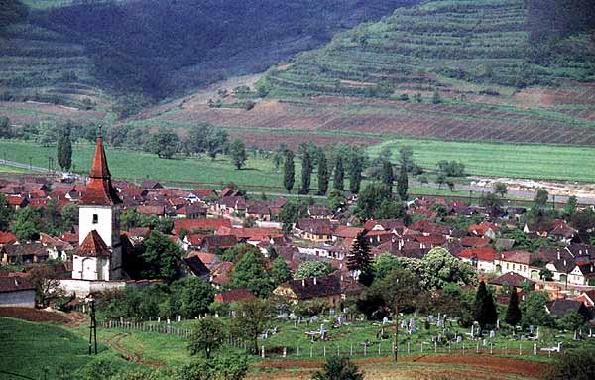
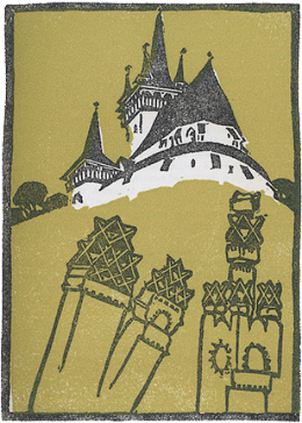
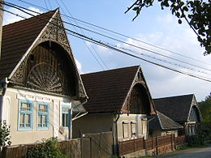
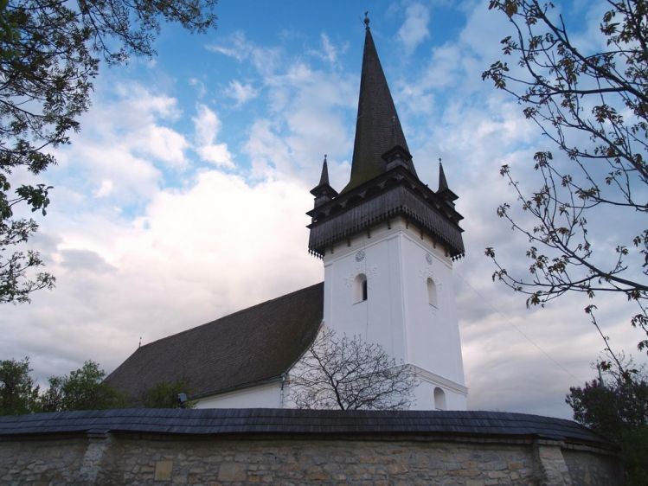
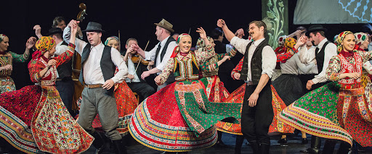
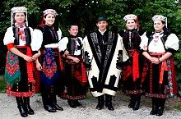

Slide 46
...eszmélése, stílusa:
Tanulmányait Kolozsváron a Farkas utcai Református Kollégiumban kezdi, (Kalotaszegi útja), majd a budapesti Műegyetem mérnöki karán folytatja, átiratkozik az építészeti szakosztályra;
1907-ben diplomázott, s ösztöndíjasként Székelyföld, Torockó és Kalotaszeg építészetét és néprajzát tanulmányozta. Ekkor alakította ki sajátos stílusát, amelyben a szecesszió, az erdélyi népi építészet és díszítőművészet elemeit ötvözte.
A Guild of Handicraft című tanulmányában fejti ki Kós a preraffaelita mesterek nyomán kialakított sajátos építészi és iparművészeti ars-poetikáját: a középkor művészetén alapuló, de a modern ember szükségleteihez igazodó funkcionális művészet megteremtésének szükségességét.
Fotók: zebegényi római katolikus templom (Kós és Jánszky Géza), kolozsvári kakasos templom, a sepsiszentgyörgyi Székely Nemzeti Múzeum, a Budapesti Állatkert pavilonjai: főkapu, fácán-ház, majom-ház, (Kós Károly és Zrumeczky Dezső),, Óbudai református parókia, a kispesti munkástelep (Wekerle-telep), A városligeti „Bagolyvár” étterem, Kós ház, villa, sztánai otthona, a Varjúvár

Slide 47
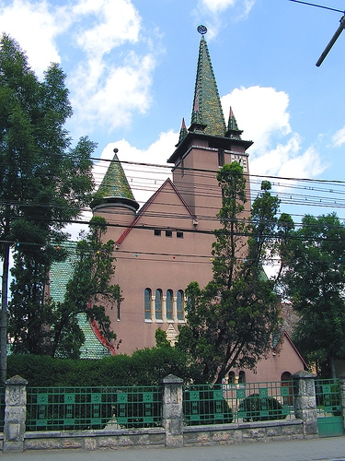
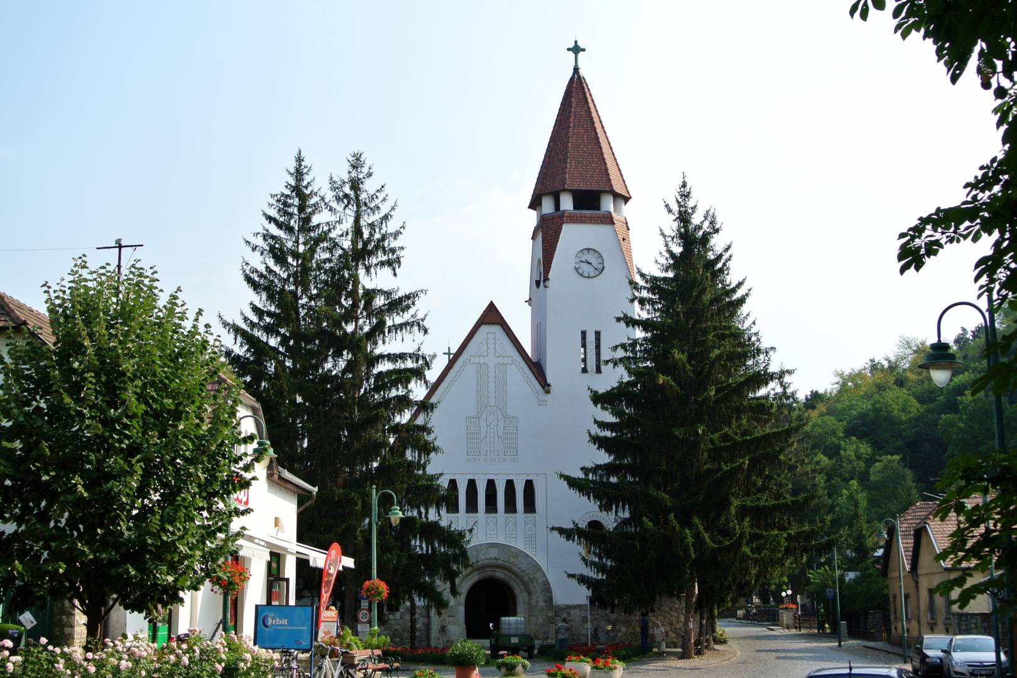
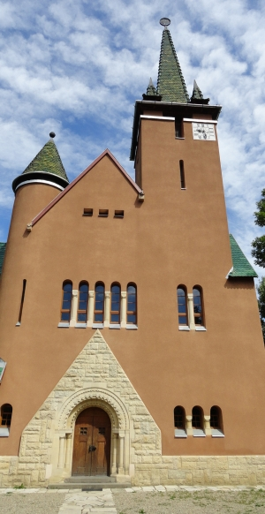
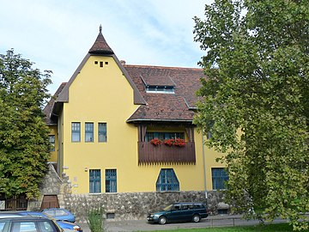
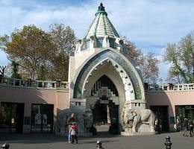
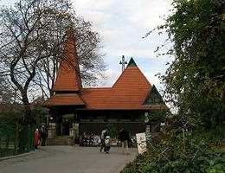
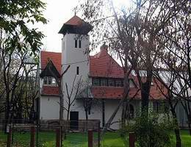
Stílusa:

Slide 48
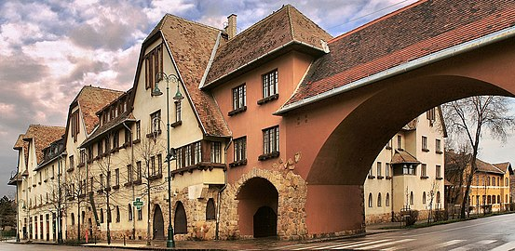
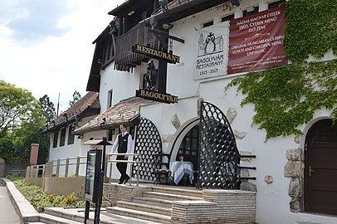
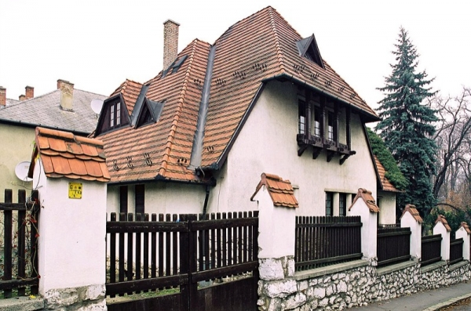
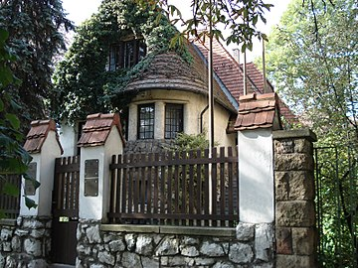

Slide 49
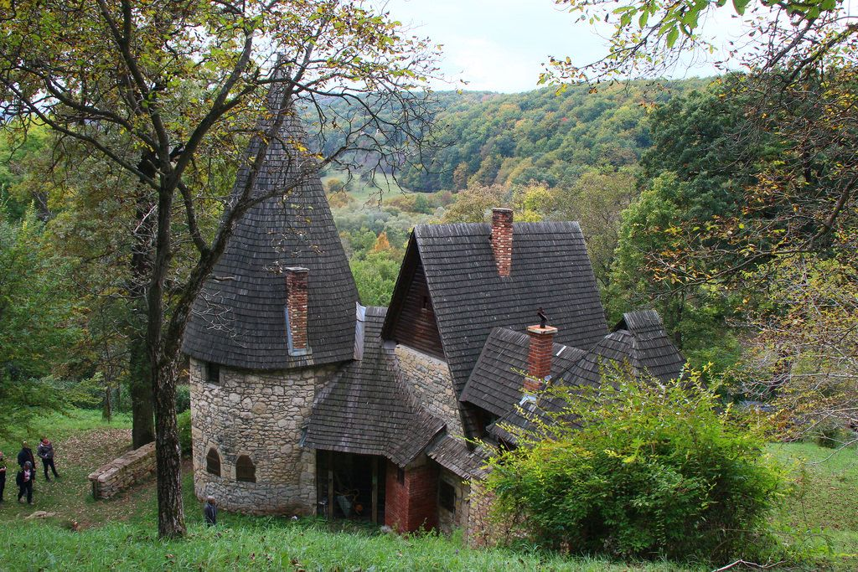

Slide 50
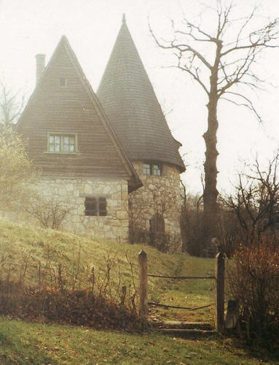
Sztána, Varjúvár, a„széphalmi mester”
A közösségi ember népnevelői szándéka áll a Kalotaszeg című lap kiadásának hátterében.
Sztánán szinte egymaga írja, illusztrálja, szerkeszti és kivitelezi azt a tizenkét számot megérő képes hetilapot, melyben politikai, gazdasági nézeteit valló cikkeit írja
Itt megjelenik álnéven írt első novellája az Emberek a havas alatt is.

Slide 51
A kézzel írott könyvek -6
Az elsőt, a Székely balladákat jegyajándéknak szánta, a második, Erdélyország népének építése, mely két rövid tanulmányt és 32 oldalnyi fekete, piros és kék tussal készült rajzot tartalmaz Erdély jellegzetes parasztházairól
Régi Kalotaszeg című könyve, melyet ő tanulmányfélének nevez, s melyről Debreczeni László, a Kós Károly-i utat követő grafikus, művészettörténész azt állítja, hogy „a könyv Kós fő grafikai művének is tekinthető.”
Varró János A szépíró Kós Károly című tanulmányában kitüntetett szerepet tulajdonít a Régi Kalotaszegnek. „A Kós Károly-i életstílus első művészi kivetülése pedig épp a Régi Kalotaszeg, melyben – mint egy őssejtben – már benne foglaltatik a sokoldalú Kós: az okos gazda, a természeti és életkörülményekkel számoló építőművész, a tömegek kulturális nevelését szolgáló grafikus és könyvművész, a múltat megelevenítő szépíró s mindezek felett, ezeket egyetlen egységbe fogva, a népe sorsáért felelősséget érző közösségi ember.”
In.:Kós Károly Kalotaszegi krónika Hét írás,Kriterion Könyvkiadó,Bukarest, 1973, 25.p.

Slide 52
„Hiszem, hogy Erdélyben nagyobb szükség lesz rám, mint Budapesten.”
„Törökországból 1918 őszén kerültem haza, ahol már várt reám tanári kinevezésem az O.M. Iparművészeti Főiskola építészeti tanszékére. Katedrámat 1919-ben kellett volna elfoglalnom. Itthon, Sztánán értem meg – az immár háromgyermekes családapa – az összeomlást, az őszirózsás októberi forradalmat és Erdélynek Romániához való csatolását. Választanom kellett tehát: a biztos és szép professzori egzisztenciát és építészi tevékenységem újrafelvételének jó reménységét, - ott túl Budapesten, vagy egzisztenciám teljes bizonytalanságát és a magam és családom osztozását Erdély Magyar népének ismeretlen jövendő sorsában, de itthon. A döntés nehéz volt. Végül is ezt írtam az Iparművészeti Főiskola egykori igazgatójának, Groh Istvánnak:… „Hiszem, hogy Erdélyben nagyobb szükség lesz rám, mint Budapesten.” És itthon maradtam.”
Kós Károly, Hármas könyv, Irodalmi Könyvkiadó, Bukarest, 1969., 13.p.

Slide 53
Sokoldalú szerepvállalás
Közösségi elkötelezettség és szolgálat jellemzi egész további életét.
Mindenütt ott van, az újrainduló lapoknál, folyóiratok szerkesztőségeiben, s ő az, aki 1921-ben Paál Árpáddal és Zágoni Istvánnal megírja a Kiáltó szó című röpiratot;
Ekkor indul kisebbségpolitikai, közéleti tevékenysége. 1921 júliusában megalakul a „a radikálisan demokrata politikai szervezet” (Kós) az Erdélyi Néppárt (1922-től Magyar Néppárt), amelynek titkára Kós Károly lesz.
A párt politikai nézeteinek népszerűsítésére indítja el a Vasárnap című képes politikai népújságot, melynek főszerkesztője Benedek Elek, szerkesztője pedig Kós Károly.
1924-ben elvbarátaival létrehozzák az Erdélyi Szépmíves Céh könyvkiadó vállalatot, melynek 1944-ben történő megszűnéséig igazgatója volt. A Céh tevékenysége szorosan összekapcsolódott a marosvécsi írói tömörülés vagy más szóval a Helikon szabad írói munkaközösség (1926-1944) és az általuk 1928-ban elindított folyóirat, az Erdélyi Helikon tevékenységével, melynek kiadását szintén az Erdélyi Szépmíves Céh vállalta fel.

Slide 54
Szépirodalmi munkássága
Épp a kisebbségi irodalomnak sajátos helyzetéből és szerepéből adódik az a Kós Károly-i hitvallás, mely tagadja az irodalom pusztán esztétikai értékközvetítő szerepét, felvállalva irodalmon kívüli etikai és ideológiai funkciókat is anélkül, hogy ezt az esztétikum rovására tenné.
Legmaradandóbb művei történelmi tárgyú elbeszélések és regények, melyek transzilvanizmusának legszemléletesebb kifejezői.
Alkotásaiban a múlt sorsfordító történelmi tapasztalatait számba véve igyekszik felmutatni azokat az értékeket, amelyek megteremtése és megőrzése a közösségi megmaradás záloga lehet.

Slide 55
Varju nemzetség (1925 - ESZC)
                Műfaját tekintve történelmi regény, krónika, ahogyan az író nevezi beillesztve ezzel művét abba az epikus hagyományba, melyet az erdélyi emlékiratírók teremtettek meg, s amely megszakítatlanul élt tovább Jósika Miklós, Kemény Zsigmond majd Bánffy, Tabéry Géza és Kuncz Aladár prózájában.
                „...Hogy a Varju nemzetség meséjét visszavetettem három századdal az időben, annak egyszerű oka, hogy így akadály nélkül mondhattam el azt is, amit jelen időben nemigen mondhattam volna el olyan nyíltan és egyszerűen, ahogy elmondottam. …A kritika azt mondotta akkor: félek a jelentől, menekülök a múltba, de én tudtam, hogy az írásokat olvasta és szeretette a nép, és megérezte – ami az írástudók eszét nem járta meg-, hogy a múltba nézve a jövendő útjára pillantott bennük.”
Kós Károly,Varju nemzetség, Dacia Könyvkiadó, Kolozsvár, 1977.

Slide 56
parabola-regény
parabola-regény, melyben az elbeszélés funkciója átminősül, s a történet az író számára csak keret, hogy morális-etikai célzatú üzenetét kifejthesse. Alakjai akár fiktív (Varjuk-Maksai), akár valós történelmi szereplők (Bethlenek-Rákócziak), olyan határhelyzetbe kerülnek, életük olyan kritikus dilemmahelyzetbe jut, amikor választaniuk kell: hűség vagy árulás, önös vagy közösségi érdek között.
A Varjuk példázatos sorsának bemutatásán keresztül azt hirdeti, hogy Erdély magyarsága maradjon hű szülőföldjéhez, kultúrájához és hagyományaihoz. Emellett az erdélyi népek összefogásának gondolata is megjelenik a műben. A transzilvanista ideológia szerint az erdélyi társadalom belső békéjét csak a magyar, román és szász együttműködésre alapozva lehet megőrizni és megerősíteni.

Slide 57
A regény szerkezete, tér-, ideje
két konfliktusra épül – egy valós történelmi és egy fiktív: a Bethlenek és Rákócziak, valamint Varju Gáspár és Maksai László szembenállása. Ez utóbbi politikai-közéleti illetve magánéleti síkon egyaránt megmutatkozó konfliktus.
A helyszín Kalotaszeg, tágabban értelmezve Erdély - Valkó, Monostor és fent a havas, a Pojána, a Talharu sziklái
Az idő pedig az 1629 és 1660 közé eső zaklatott korszak, az erdélyi fejedelemség hanyatlásának és pusztulásának időszaka.
A cselekmény oksági viszonyokra épül, azaz történetalakítás metonimikus, ugyanakkor metaforikus
A regényben az erdélyi származású Bethlen Gábor személye testesíti meg az „erdélyi lélek” típusát, annak a reálpolitikusnak a modelljét, aki az egyensúly, tolerancia, önmérséklet és józanság elvei mentén politizálva biztosíthatja Erdély viszonylagos függetlenségének és békéjének megőrzését. Ezt a nemzetmegtartó politikai érdeket állítja szembe a Rákócziakkal, az idegen „pataki úrral”, az idős Rákóczi Györggyel és az őt követő fiával, II. Rákóczi Györggyel, aki kockára téve a bethleni politika eredményeit, romlásba taszítja Erdélyt.

Slide 58
„bolond Varjuk”
A regény valódi hősei mégsem a történelmi személyiségek, hanem azok a köznapi kisemberek, erdőpásztorok, jobbágyok és kurtanemesek, kemény havasi férfiak, akiknek névtelen sokaságából az író kiemeli a Varjuk négy generációját, hogy sorsukon, magatartásukon át a szülőföldhöz kötődő hűség, a sorozatos kudarcok utáni fölemelkedés és újrakezdés éthoszát állítsa példaként kortársai elé.
Bolond Varjunak tartják őket, de magukat is annak mondják. (Idézet, 32,33. o)
Mikó Imre a Varju nemzetség 1977-es kiadásához írott előszavában a Varjuk másságát az individuális lét fölé rendelt magasabb életforma tudatos vállalásában jelöli ki: „Kós Károly hősei a bolond Varjuk, mert a bolondság nála rendkívüliséget, a havasi életmód magasabb életformát jelent. Erejüket nemcsak az adja meg, hogy egyek a hegyvidék szabadságvágyó román és magyar népével, hanem hogy ők is részei a természetnek. Nemzetségük folytonossága akkor is megmarad, ha egyesek közülük elesnek az idegen rend ellen vívott küzdelemben. Mint ahogy a fák kidőlhetnek, de az erdő tovább él”.

Slide 59
Varju Gáspár, Maksai László
Gáspár meggyőződéses bethleniánus, szabad ember, birtokos kisnemes, akinek maga teremtette otthona van, fenn a Pojánán, László zsoldos katona, idegen, aki a felsőség parancsa szerint él és cselekszik. Gáspár egy győztes összecsapás után a Lónyai fogadóban megölhetné Maksait, de megkegyelmez neki, ennek viszont a fejedelem védelmében, fenn a pojanai összecsapásban le kell őt lőnie.
Maksai László, kisnemes, a szabad Gáspárral ellentétben zsoldos katona, a mindenkori hatalom kiszolgálója, akinek mindig a felelősség parancsa szerint kell élnie és cselekednie. Politikai és magánéleti síkon egyaránt ellentétben áll Gáspárral. Életének egyik sorsdöntő pillanata, amikor a fejedelem védelmében le kell lőnie Varju Gáspárt. Így lesz Maksaiból megtört és csalódott ember, aki úgy „bűnhődik”, hogy a tatár betörés alkalmával Kalotaszeg védelmében áldozza fel életét.

Slide 60
Értékszerkezet
Jelentős alakja a regénynek Ilia, a nézőember, az öreg román paraszt, a mindentudó csontkovács és a gyógyfüvek ismerője. Társa és hűséges szolgája a Varjuk mindhárom nemzedékének. Titokzatos havasi ember, évszázados népi tapasztalatok őrzője. Nem annyira a cselekmény alakulásában, mint inkább a regény eszmeiségében játszik nagy szerepet: az erdélyi együttélés és a hűség szimbóluma. Magatartása az erdélyi népek békés együttélésének példázata.
regény kitüntetett, szimbolikus tere a Pojána, az egyetlen érték, ami nemzedékről nemzedékre átörökítődik, amely egyszerre élettér és végső nyughely, menedék és megtartó otthon a megfélemlített közösség számára, megőrző rejteke a féltve őrzött kincsnek.
Idézet 34.o

Slide 61
Tér- és értékszerkezet
A regény térszerkezetének ellentétes pólusai a fent és a lent, a tető illetve a völgy, melyek a transzilvanista irodalom jellegzetes visszatérő motívumai. A fenthez, a kilátó tetőhöz tartozik a Pojána értéktelített, időtlen, mitikus világa, ahol „közelébb az Isten”, s hozzá a nyugalom, béke, erkölcs, hűség, biztonság, tisztánlátás és építés morális és vitális értékei kapcsolódnak. Ezzel szemben a völgy világát – Kalotaszeg falvait, városait az értékvesztettség uralja: káosz, rendezetlenség, széthúzás, ellenségeskedés és a történelmi idő diktálta kiszámíthatatlan változékonyság.
a „ bolond Varjuk a Pojánához építenek utat, hogy összekössék ezt a mitikus teret a köznapi világgal: a lent világával. Az út építése is szimolikus. Életút, sors jelkép.
A regény zárlatában feltűnő út motívum viszont a megbékélés, az újrakezdés szimbóluma: ahogyan a két fiatal Katka és Jankó felfelé tart a Pojánára
Metaforikus – és egyben példázatos – elem a Varjuk folyamatos építkezése a Pojánán, az újrakezdés lehetősége és hite fogalmazódik meg általa.

Slide 62
Az elbeszélés sajátosságai
Sajátossága a krónikás előadásmód, ami a tárgyilagosságban és a jelenetezésben nyilvánul meg.
Szerkezetében a mozaiktechnika érvényesül: a lineárisan előrehaladó történet, mely sokszor sűrített, gyors tempójú, a fejezeteken belül apró jelenetekből tevődik össze.
A jelenetezéshez kapcsolódó tömörség fokozza a mű drámai feszültségét.
A történetmondásra jellemző a megszakítottság, amit a központozás is jelez a regényben.
Jellemző a regényre az elbeszélői és szereplői szólamok összemosódása,

Slide 63
Budai Nagy Antal históriája
Az 1437-es bábolnai parasztfelkelés történelmi tapasztalataiból merít ihletet
a Budai Nagy Antal históriája című kisregénye 1932-ben a Kalotaszeg című kötetben jelent meg,
a felkelés ötszázadik évfordulóján kerül bemutatásra Budapesten a belőle készült színpadi változat.
A mű eszmeiségének középpontjában itt is Kós transzilvanizmusa áll, mely a bábolnai felkelés tragikus végkifejlete ellenére is az együttélő népek sorsközösség vállalásának szükségességét és heroizmusát hirdeti. Hősei ugyanúgy nincstelen parasztok és bocskoros kisnemesek, akárcsak a Varju nemzetségben. Budai Nagy Antalt és Kardos Jákobot, a somteleki román parasztot ugyanaz a közös sors és érdek köti össze, mint Varju Gáspárt és Iliát, a román látóembert.

Slide 64
Az országépítő - 1934
Baumgarten-díjjal tüntették ki
monumentális történelmi tablót fest az államalapítás kori magyarságról, annak társadalmi, vallási etnikai viszonyairól, a keresztény magyar államiság megszületésének sorsfordító évtizedeiről.
Fogadtatása nem volt egyértelműen pozitív
Sík Sándorhoz ( Idézet, 36,37 o) írott levelében árnyalja a maga rajzolta képet
István az áldozatvállalás szimbóluma, aki mindenkor képes az önös érdekek fölé rendelt közösségi, nemzeti érdeket szolgálni lemondva szerelemről, barátságról, s ha kell még családi, vérségi kötelékeiről is. Ezért válik tragikus, magányos, sokszor meg nem értett hőssé.

Slide 65
Kós Károly helye az irodalomban
Kós szépírói munkásságát illetően egyet kell értenünk Pomogáts Béla véleményével, amikor a különböző értékkritériumok alapján időről időre változó kanonizációs folyamatokban igyekszik kijelölni Kós Károly irodalom - és művelődéstörténeti helyét:
„Az a példa, amelyet az ő élete és munkássága adott, az az erkölcsi tartás, amelyet ő képviselt, és az az írói–művészi etika, amelyet ő hirdetett, mindig követésre buzdító és mozgósító példát mutatott, és a jelenben is megkerülhetetlen értéke az erdélyi, s az egész magyar irodalomnak, a szellemi életnek és a közéletnek egyaránt. Ennek az írói munkásságnak és etikának az érvényességét, a hitelességét nem kérdőjelezheti meg, nem kezdheti ki semmiféle kanonizációs átrendeződés, semmiféle újabb keletű mesterkedés az irodalmi kánonok körül.”
Pomogáts Béla, Az irodalmi kánonok átrendeződése és Kós Károly. Forrás: http://www.iti.mta.hu/Szorenyi60/Pomogats.pdf

Slide 66
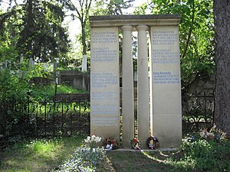
...emléke
https://www.facebook.com/watch/?v=1238986226234395 Kós hangja 6.26
https://www.facebook.com/watch/?v=1120026238130395 Kós Károly temetése 3.13
https://www.facebook.com/watch/?v=1229062617226756 Kós hangja, Kalotaszeg 7.06, DE! 0.29

